Slide 1
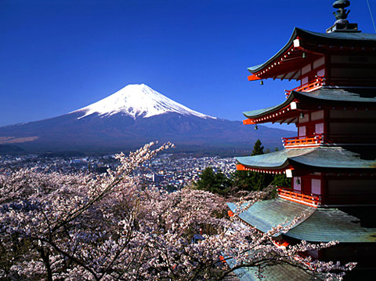
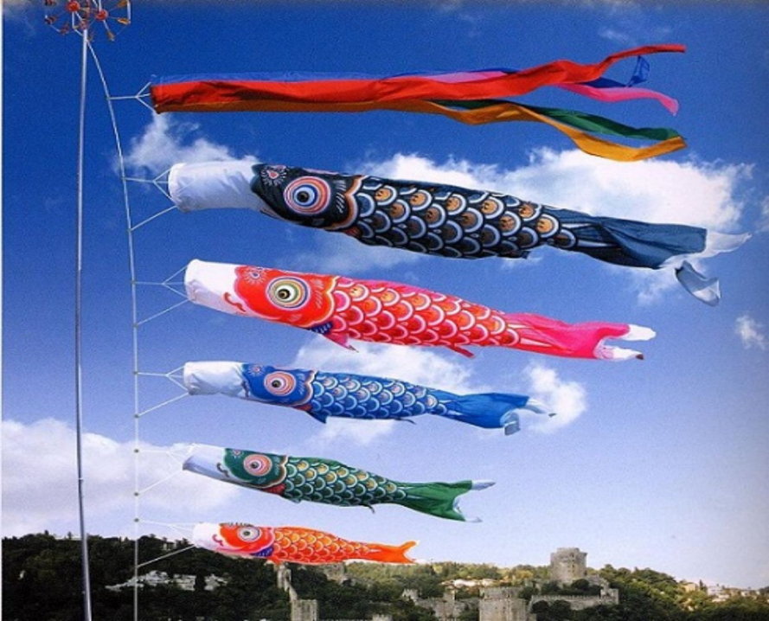
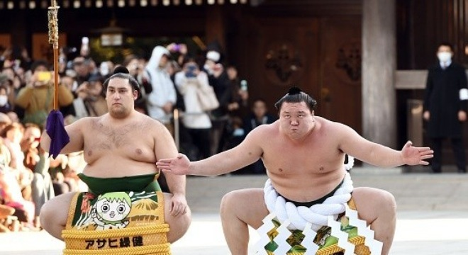
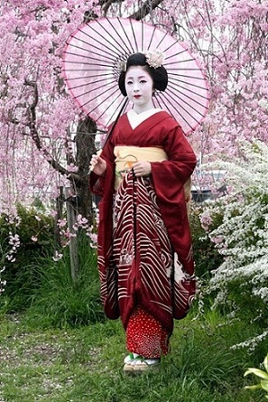
Lễ hội cá chép
Núi Phú Sỹ
Võ sỹ Su-mu-rai
Lễ hội Hoa Anh Đào ,
trang phục Ki-mo-no

Slide 2
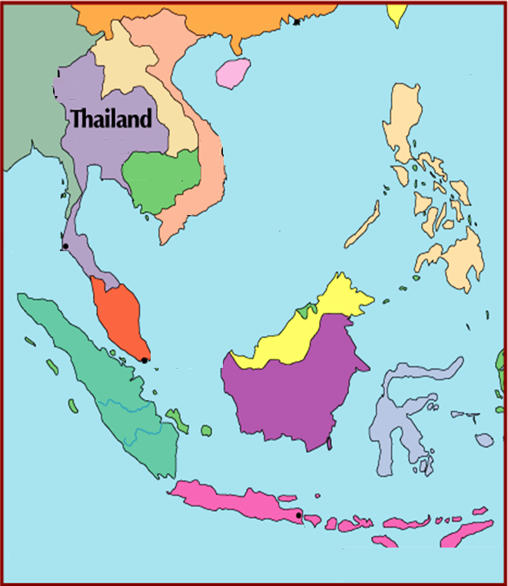
A - Thuộc địa Anh
Miến Điện
(A)
Lào
(P)
Việt Nam (P)
Phi-lip-pin
(T)
P- Thuộc địa Pháp
Cam-pu-chia (P)
T-Thuộc địa Tây Ban Nha
Bru-nây (A)
H- Thuộc địa Hà Lan
Mã Lai
(A)
Xin-ga-po (A)
In-đô-nê-xi-a (H)
B- Thuộc địa Bồ Đào Nha
Đông-Ti-mo
(B)
Lược đồ các nước Đông Nam Á trước 1945

Slide 3
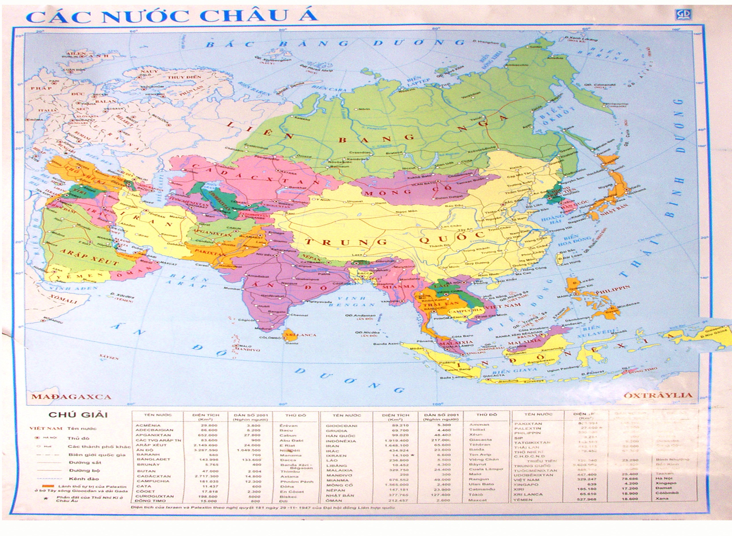

Slide 4
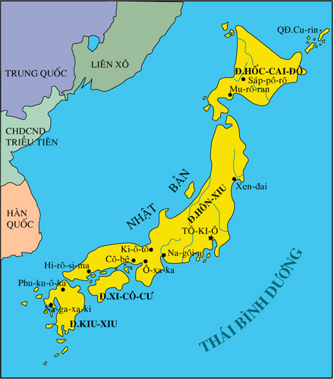
- Diện tích: 377.801km²
Dân số: 127,3 triệu người (2013)
71,4% diện tích là đồi núi
Gồm 4 hòn đảo lớn: Hốc-cai-đô; Hôn-xiu; Xi-cô-cư và Kiu-xiu
Là đất nước nghèo tài nguyên thiên nhiên,nằm trên vành đai lửa Thái Bình Dương

Slide 5
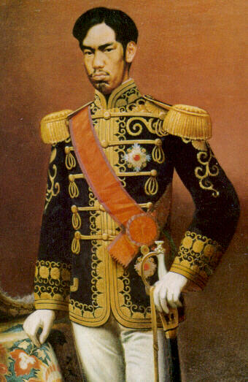
- Thiên hoàng Minh Trị(Mejji) tên thật là Mutsuhito.
- Lên ngôi thay cha năm 1867 khi mới 15 tuổi.
- Là vị thiên hoàng thứ 122 của vương triều Nhật.
- Là thiên hoàng có nhiều cống hiến lớn lao cho Nhật Bản vào cuối thế kỷ XIX đầu thế kỷ XX,
THIÊN HOÀNG MINH TRỊ( 1852-1912)

Slide 6
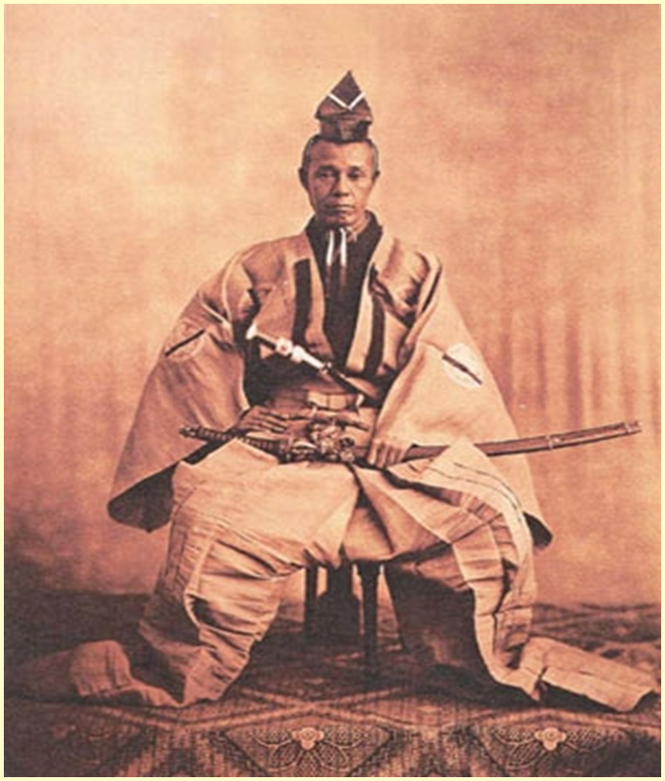
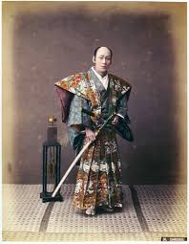
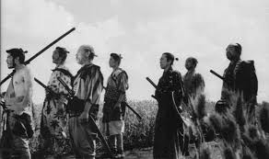
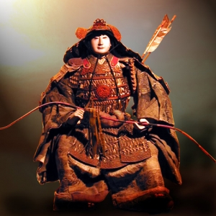
MẠC PHỦ
TƯỚNG QUÂN-SHOGUN
Võ sĩ đạo-samurai

Slide 7
NỘI DUNG CUỘC DUY TÂN MINH TRỊ
KINH TẾ | -Thống nhất tiền tệ -Xóa bỏ độc quyền ruộng đất của giai cấp phong kiến -Tăng cường phát triển kinh tế tư bản chủ nghĩa ở nông thôn -Xây dựng cơ sở hạ tầng,đường xá,cầu cống….
CHÍNH TRỊ | -Bãi bỏ chế độ nông nô, -Đưa quí tộc tư sản hóa và đại tư sản lên nắm quyền
GIÁO DỤC | -Thi hành chính sách giáo dục bắt buộc -Chú trọng dạy nội dung khoa học kĩ thuật -Cử học sinh ưu tú đi du học ở Phương Tây
QUÂN SỰ | -Tổ chức ,huấn luyện theo kiểu Phương Tây -Chú trọng sản xuất vũ khí,đóng tàu…….

Slide 8
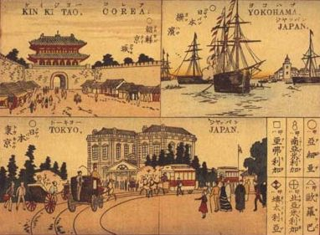
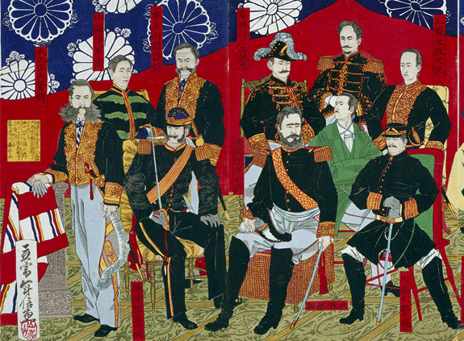
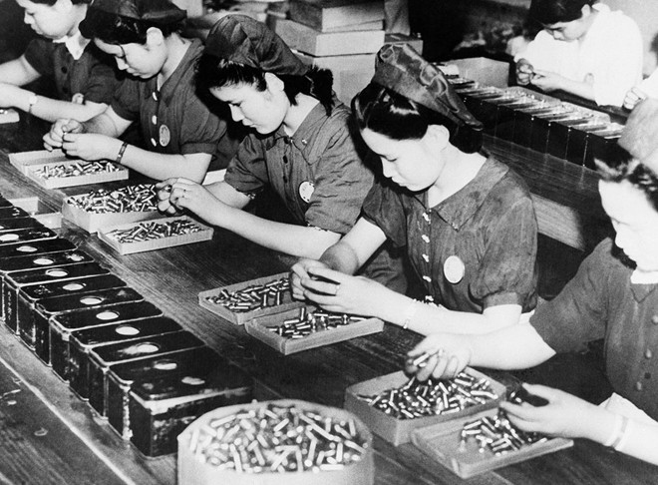
Sản xuất vũ khí hiện đại
Mời chuyên gia quân sự phương tây về huấn luyện
Mở rộng đường xá

Slide 9
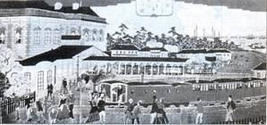
Khánh thành một đoàn tàu ở Nhật Bản

Slide 10
Thảo luận nhóm:
Nhóm 1+3:Vì sao kinh tế Nhật Bản cuối thế kỉ XIX – đầu thế kỉ XX phát triển mạnh?
Nhóm 2+4 :Những sự kiện nào chứng tỏ Nhật Bản chuyển sang giai đoạn đế quốc chủ nghĩa?

Slide 11
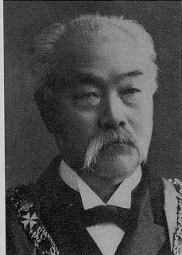

Công ty độc quyền Mit-xưi
“….Anh có thể đi đến Nhật trên chiếc tàu thủy của hãng Mit-xưi, tàu chạy bằng than đá của Mit-xưi, cập bến của Mit-xưi, sau đó đi đến tàu điện của Mit-xưi đóng, đọc sách do Mit-xưi xuất bản, dưới ánh bóng điện do Mit- xưi chế tạo…”
Matsukata Masaoyoshi Người sáng lập công ti Mitsubisi

Slide 12
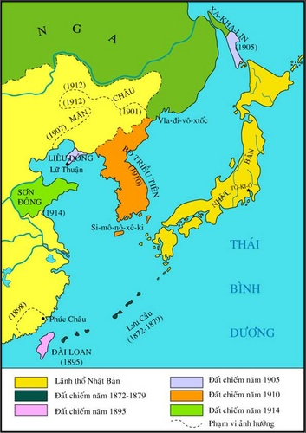
Lược đồ đế quốc Nhật cuối thế kỷ XIX đầu thế kỷ XX

Slide 13
NHẬT BẢN GIỮA THẾ KỶ XIX ĐẦU THẾ KỶ XX
Duy tân Minh Trị
NB chuyển sang CNĐQ
Hoàn cảnh
Mục đích
Nội dung
Kết quả
Sản xuất CN
Công ty ĐQ
C/s xâm lược
Kinh tế
Chính trị-xã hội
Giáo dục
Quân sự

